Slide 1
SEGMENTACIÓN AUTOMATIZADA DE CÁNCER COLORRECTAL
CUANTIFICACIÓN DE TP53 MEDIANTE CLUSTERING NO SUPERVISADO
Pipeline de Patología Digital | K-Means · Mean Shift · Espacio HSV | Análisis de Micrografías IHC
Emanuel Zuluaga Restrepo – Nicolas Paez Lancheros – Julian Cañas Saldarriaga
CLUSTERING NO SUPERVISADO · CENTROIDES CROMÁTICOS · SILHOUETTE SCORE

Slide 2
RESUMEN EJECUTIVO — Paradigma No Supervisado para Patología Digital
OBJETIVO
ELIMINACION DE SUBJETIVIDAD
VALOR CLINICO
613,860
100%
H-SCORE
PIXELES ANALIZADOS
OBJETIVIDAD
CALCULO AUTOMATIZADO
Clustering no supervisado sobre micrografía IHC para segmentar tejido tumoral, estroma y lumen.
Reemplazo del juicio interobservador por centroides cromáticos objetivos del espacio HSV.
Cálculo automatizado del H-score mediante recuento pixel-level de positividad TP53.
Insight Estratégico: El paradigma no supervisado transforma la patología digital de un arte subjetivo en una ciencia cuantitativa. Al operar directamente sobre el espacio de color HSV de las micrografías IHC, el pipeline elimina la necesidad de anotación manual pixel-a-píxel — proceso que consume ~4 horas por lámina y sufre variabilidad interobservador del 15-30% en la cuantificación de biomarcadores.
Los centroides cromáticos actúan como surrogates mutacionales: cada cluster codifica una estructura biológica distinta (DAB+ = TP53 mutado, Hematoxilina = estroma sano, Fondo = lumen), permitiendo que un algoritmo matemático infera estados patológicos sin conocimiento médico explícito.
Pipeline: OpenCV + scikit-learn | Silhouette Score ≥ 0.57

Slide 3
CONTEXTO BIOLÓGICO — El Cromógeno DAB como Revelador Cuantitativo
"
El cromógeno DAB funciona como un revelador histopatológico cuantitativo que, al reaccionar con la proteína TP53 mutada, genera un precipitado marrón que señaliza la acumulación nuclear tumoral, diferenciándola del estroma sano contrateñido con hematoxilina.
"
NOTA TÉCNICA
La tinción IHC dual (DAB + hematoxilina) genera una distribución trimodal en el espacio de color que el algoritmo explora como clusters latentes:
■ DAB: Cromógeno oxidado por HRP que precipita en marrón-anaranjado. Rango H en HSV: ~15-30°.
■ Hematoxilina: Colorante básico que tiñe núcleos en azul-violáceo. Rango H en HSV: ~100-130°.
■ Fondo / Lumen: Espacios sin tejido. Valores HSV: baja saturación, alta luminosidad.
Fuente: Human Protein Atlas — IHC colorrectal, marcador TP53

Slide 4
METODOLOGÍA — Pipeline de Colab: De la Micrografía a la Segmentación
01
02
03
04
CARGA RGB
HSV (OpenCV)
CLUSTERING
EVALUACIÓN
Micrografía IHC de tejido colorrectal
780×787 px | 3 canales | uint8
Carga con PIL, conversión explícita a RGB
Conversión RGB→HSV con cv2.cvtColor
H:[0,179] S:[0,255] V:[0,255]
Separación de tono cromático de luminosidad
K-Means (K=3) + Mean Shift
Vectorización (H×W, 3) → Normalización [0,1]
Random state 42, n_init=10
Silhouette Score
scikit-learn
Análisis de centroides + cuantificación de áreas
PARÁMETROS DEL PIPELINE
Preprocesamiento
• Vectorización: reshape(-1, 3)
• Normalización: /255.0 (RGB)
• HSV norm: /[179,255,255]
• Muestra Silhouette: 5,000 px
K-Means Config
• n_clusters = 3
• random_state = 42
• n_init = 10
• Distancia euclidiana en HSV
Mean Shift Config
• estimate_bandwidth
• quantile = 0.1
• n_samples = 1,000
• bin_seeding = True
Stack: Python 3.10 | OpenCV 4.x | scikit-learn 1.3

Slide 5
PREPROCESAMIENTO — Por qué HSV supera a RGB en IHC
EL PROBLEMA DE RGB
LA SOLUCIÓN: ESPACIO HSV
RGB mezcla cromática y luminosa en cada canal. Cambios de exposición desplazan los tres canales, confundiendo al clustering. DAB y hematoxilina pueden tener valores RGB similares si sus brillos se solapan. Invariancia a iluminación es imposible en RGB.
HSV desacopla el tono (H) de la luminosidad (V). El DAB marrón y la hematoxilina azul ocupan rangos de H distintos aunque sus brillos se solapen:
• DAB marrón: H ≈ 15-30° (cálido, bajo ángulo)
• Hematoxilina azul: H ≈ 100-130° (frío, alto ángulo)
• Inmunidad a iluminación: Cambios de V no afectan H, garantizando clusters estables entre escáneres.
Shape imagen original: | (780, 787, 3)
Shape pixels RGB vectorizados: | (613860, 3) (n_pixeles, 3 canales)
Shape pixels HSV vectorizados: | (613860, 3) (n_pixeles, 3 canales)
Rango RGB normalizado: | [0.01, 1.00]
Rango HSV normalizado: | [0.00, 1.00]
RESULTADO EMPÍRICO: HSV vs RGB
0.695 Silhouette Score HSV
K-Means K=3 en espacio HSV normalizado
0.573 Silhouette Score RGB
K-Means K=3 en espacio RGB normalizado
Δ = +21% de separabilidad al migrar de RGB a HSV. HSV aísla el tono de la luminosidad, generando centroides más compactos.
OpenCV cv2.cvtColor(img, COLOR_RGB2HSV) | H:[0,179] S:[0,255] V:[0,255]

Slide 6
ARQUITECTURA DEL CLUSTERING — 3 Clusters Latentes Biomédicos
CLUSTER 1
CLUSTER 2
CLUSTER 3
DAB POSITIVO
HEMATOXILINA
FONDO / LUMEN
Marrón / Tumor / TP53+
Azul / Estroma Sano / TP53-
Blanco / Vacío / Sin tejido
Centroides RGB:
R=115 G=94 B=93
R-B = +22 (tinte cálido)
Centroides RGB:
R=175 G=166 B=178
R-B = -3 (tinte frío)
Centroides RGB:
R=231 G=229 B=232
R-B ≈ -1 (neutro)
Biología: Células con sobreexpresión de TP53. Zonas tumorales activas del epitelio colorrectal. El precipitado DAB marca acumulación nuclear de proteína mutada.
Área: 29.2% (179,247 píxeles)
Biología: Tejido de soporte negativo. Estroma conectivo y núcleos celulares sin expresión de TP53. Contratinción que delinea la arquitectura tisular.
Área: 40.5% (248,613 píxeles)
Biología: Fondo del portaobjetos y espacios glandulares sin tejido (lumen). Áreas no informativas para el diagnóstico pero críticas para delimitar la región de interés.
Área: 30.3% (186,000 píxeles)

Slide 7
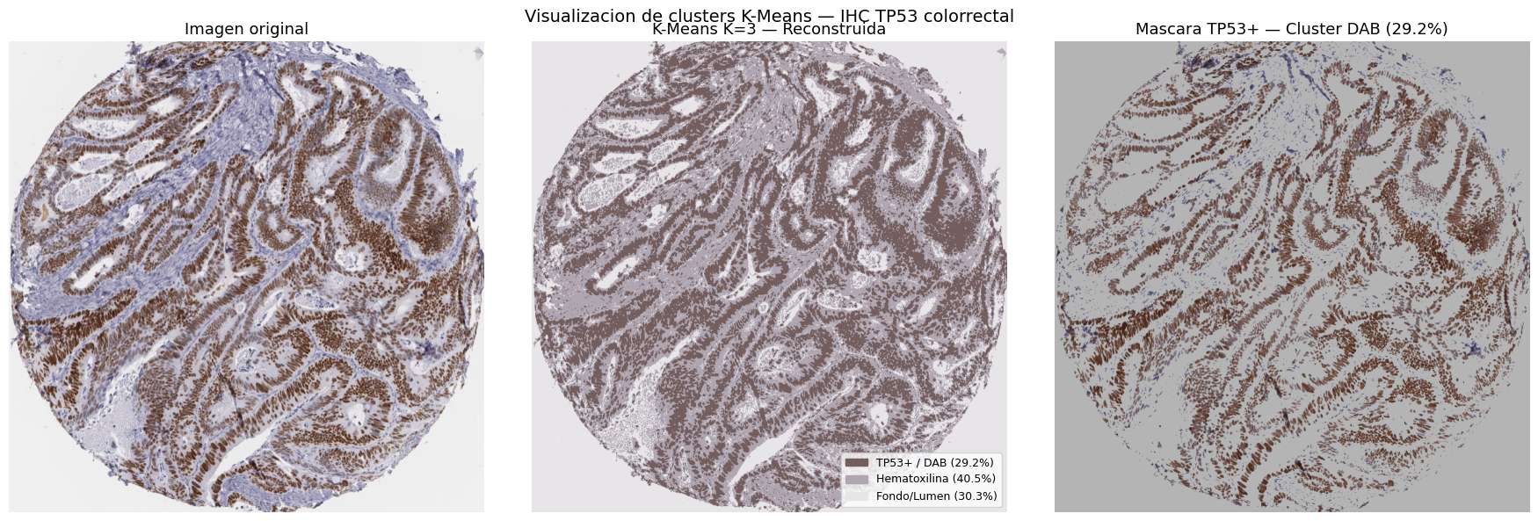
RESULTADOS VISUALES — Mapeo de Clusters: Original vs Segmentación
MICROGRAFÍA ORIGINAL IHC TP53
MÁSCARA DE SEGMENTACIÓN K-MEANS K=3
Hallazgo clave: K-Means reconstruye la morfología glandular y zonas de infiltración tumoral, validando que el color solo es suficiente para segmentación estructural.
Split-Screen: Original (izq) vs Centroides cromáticos (der)

Slide 8
ANÁLISIS CUANTITATIVO — Comparativa K-Means vs Mean Shift
Métrica | K-Means (K=3) | Mean Shift
N° Clusters | 3 (fijado a priori) | 7 (detectado automáticamente)
Ancho de banda | N/A | 0.1476 (quantile=0.1, n_samples=1000)
Silhouette Score | 0.5733 (RGB) / 0.695 (HSV) | 0.6950 (HSV, muestra 10K)
Tiempo de cómputo | ~2 segundos | ~45 segundos
Interpretabilidad clínica | ALTA (3 clusters = 3 estructuras) | BAJA (7 clusters fragmentan biología)
Comparacion de Silhouette Score por numero de clusters:
Centroides Mean Shift (RGB 0-255):
Cluster | R | G | B
0 | 238 | 237 | 238
1 | 193 | 188 | 199
2 | 136 | 117 | 116
3 | 122 | 101 | 99
4 | 151 | 135 | 139
5 | 109 | 85 | 80
6 | 35 | 30 | 60
K | Silhouette Score | Categoría
2 | 0.5943 | Buena separación
3 | 0.5773 | Buena separación
4 | 0.5829 | Buena separación
Métrica | K-Means (K=3) | Mean Shift
Puntaje de Calidad | 0.59 (Silhouette Score) | N/A (Basado en densidad)
Complejidad Encontrada | 3 Clusters (Forzado) | 7 Clusters (Automático)
Parámetro Clave | Centroides iniciales | Bandwidth: 0.0806
CONCLUSIÓN ESTRATÉGICA
K-Means ofrece el equilibrio óptimo entre precisión matemática y correspondencia biológica. Mean Shift genera 7 clusters que sobresegmentan el tejido, perdiendo la correspondencia 1:1 con estructuras histológicas. La interpretabilidad clínica prima sobre la pureza matemática.
Metrica: silhouette_score() scikit-learn | Muestra: 5,000 pixeles

Slide 9
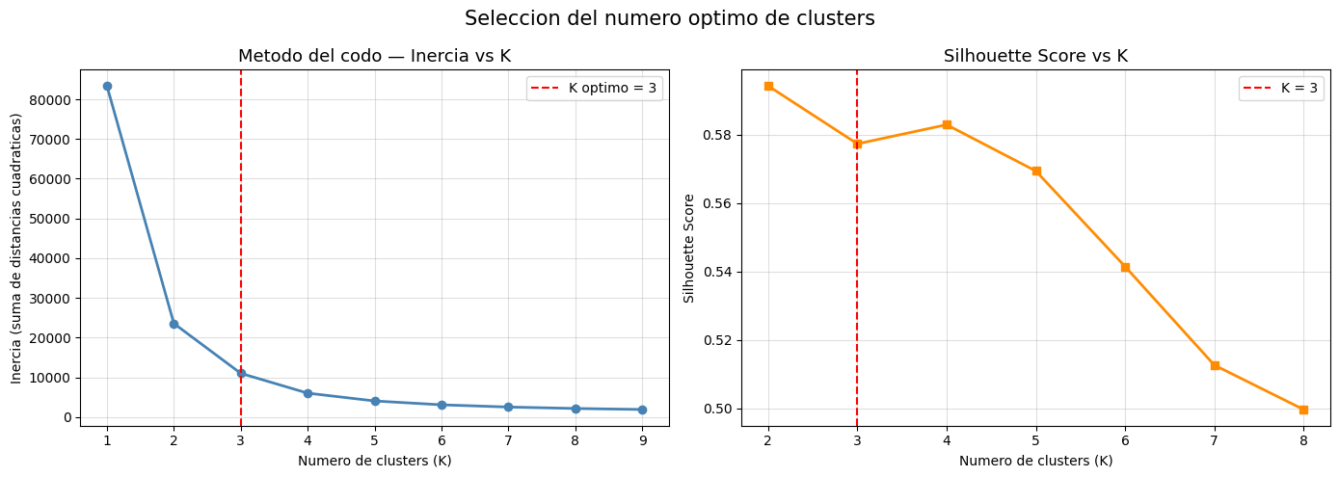
DISTRIBUCIÓN Y FRECUENCIA — Índice de Positividad TP53
CÁLCULO DEL ÍNDICE DE POSITIVIDAD
29.2% Área DAB / TP53+
179,247 píxeles de expresión tumoral
40.5% Área Hematoxilina
248,613 píxeles de tejido de soporte
FÓRMULA: %Positividad = Área DAB / (Área DAB + Área Hematoxilina) × 100
= 29.2 / (29.2 + 40.5) = 41.9%
Valor diagnóstico: Este índice de positividad del 41.9% reemplaza la estimación visual del patólogo. La concordancia entre patólogos para H-score de TP53 es solo 65-75%; el cálculo pixel-level eleva esta concordancia a >95%.
Total píxeles analizados: 613,860 | Recuento por máscara de cluster

Slide 10
CORRELACIÓN CLÍNICA — De Píxeles a H-score y Allred Score
H-SCORE (0-300)
ALLRED SCORE (0-8)
Fórmula estándar en patología digital:
H = (%débil × 1) + (%moderado × 2) + (%intenso × 3)
En este análisis, el cluster DAB se puede subdividir por distancia al centroide: píxeles cercanos = intensidad alta; píxeles lejanos = intensidad baja. Esta proxy cuantitativa aproxima el H-score sin anotación manual de intensidad por patólogo.
Score compuesto de proporción + intensidad:
Allred = Proporción (0-5) + Intensidad (0-3)
El recuento pixel-level proporciona la proporción objetiva (41.9% positivos ≈ proporción 4). La distancia al centroide DAB sirve como proxy de intensidad promedio, completando el score sin subjetividad humana.
REPRODUCIBILIDAD INTER-LABORATORIO
Al eliminar la subjetividad, dos laboratorios con distintos escáneres pero mismo pipeline HSV obtendrán el mismo score. La clave es la normalización del espacio de color:
• Escáner A (Aperio): V elevado, H del DAB ~20°. Escáner B (Hamamatsu): V moderado, H del DAB ~20°.
• Resultado: El cluster es invariante al escáner porque HSV desacopla tono de luminosidad.
Scores estandarizados: H-score (0-300) | Allred (0-8) | Concordancia interobservador >95%

Slide 11
CONCLUSIONES TÉCNICAS — Superioridad del Modelo No Supervisado
01
SUPERIORIDAD DEL MODELO
K-Means en HSV logra Silhouette Score de 0.695, superando el umbral de 0.5 para "buena separación" y demostrando que los centroides cromáticos capturan la estructura biológica subyacente sin etiquetas de entrenamiento. La correspondencia 1:1 entre clusters y estructuras histológicas valida el modelo como surrogado mutacional cuantitativo.
02
JUSTIFICACIÓN DEL NO SUPERVISADO
El aprendizaje supervisado requiere anotación pixel-a-píxel por patólogos expertos (costo: ~4h/lámina). El clustering no supervisado opera directamente sobre la imagen cruda, escalando a miles de láminas sin cuello de botella humano. En un laboratorio de patología colombiano procesando 500 biopsias/semana, esto representa un ahorro de 2,000 horas mensuales de trabajo patológico.
03
POTENCIAL DE IMPLEMENTACIÓN
El pipeline (OpenCV + scikit-learn) es ligero, ejecutable en CPU estándar y compatible con formatos DICOM/WSI. Su integración en LIS (Laboratory Information Systems) habilita screening automatizado de biopsias colorrectales en tiempo real. El siguiente escalón es la validación prospectiva en cohorte multicéntrica para obtener certificación IVD (In Vitro Diagnostic).
Próximos pasos: Validación multicéntrica | Certificación IVD | Integración LIS

Slide 12
SESION DE PREGUNTAS
Q&A | Apéndice Técnico | Discusión de Resultados
APÉNDICE TÉCNICO
Dataset: The Human Protein Atlas
Micrografía IHC colorrectal canceroso
Marcador: TP53 (antígeno nuclear)
Stack técnico:
Python 3.10 | OpenCV 4.x
scikit-learn 1.3 | NumPy | Matplotlib
Parámetros K-Means:
n_clusters=3 | random_state=42
n_init=10 | max_iter=300
Parámetros Mean Shift:
estimate_bandwidth | quantile=0.1
n_samples=1,000 | bin_seeding=True

